Slide 1
Whitebox Testing, Unit Testing, & CI/CD
oleh :
Muhamad Absor Dwiyana
201011400815

Slide 2
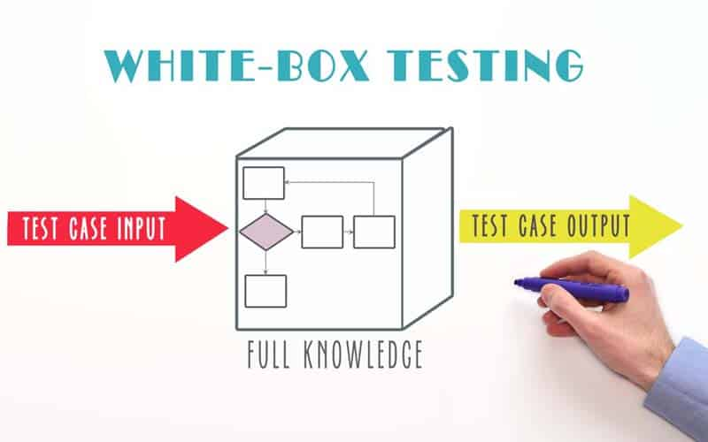
Whitebox Testing
Apa Itu Whitebox Testing?
Teknik Whitebox Testing
Tujuan Whitebox Testing
Langkah-langkah Whitebox Testing

Slide 3
Apa Itu Whitebox Testing?
White box testing adalah suatu pengujian oleh software atau aplikasi dengan melihat modul untuk menganalisis kode program ada yang salah atau tidak. Bila suatu modul yang diproduksi tidak memenuhi syarat, kode akan dikompilasi ulang dan periksa lagi hingga mencapai apa yang diharapkan dalam arti bahwa white box testing menguji dengan cara melihat pure code dari suatu perangkat lunak atau aplikasi yang diuji tanpa mempedulikan tampilan atau UI dari aplikasi tersebut.
Notes:
sumber: https://itbox.id/blog/white-box-testing-adalah

Slide 4
Teknik Whitebox Testing
Basis path testing: Metode untuk membuat pengukuran kompleksitas logika dari rancangan prosedural.
Flow graph: Notasi untuk mempresentasi control flow.
Cyclomatic complexity: Metric perangkat lunak untuk ukuran kuantitatif dari kompleksitas logika program.
Branch coverage: Pengujian untuk setiap branch code.
Loop testing: Pengujian pada berbagai looping/perulangan dalam program.
Condition coverage: Teknik pengujian untuk menguji semua kode menghasilkan value FALSE atau TRUE.
Multiple condition coverage: Teknik untuk menguji semua kombinasi beragam kode dalam berbagai kondisi.
Statement coverage: Teknik yang dilakukan untuk menguji masing-masing statement pada software.
Notes:
sumber: https://itbox.id/blog/white-box-testing-adalah

Slide 5
Tujuan Whitebox Testing
Keputusan yang bersifat logis yang digunakan pada kondisi benar atau salah
Membuat dan memberikan jaminan bahwa seluruh jalur yang independen hanya menggunakan modul minimal satu kali
Syarat yang dilakukan dalam menjalankan strategi pengujian white box
Mengeksekusi seluruh pengulangan yang ada ke batas operasional dan nilai di setiap kondisi maupun situasi
Membuat dan membangun kasus yang digunakan pada tahap pengujian
Mendefinisikan seluruh alur logika yang ada
Pengujian yang dilaksanakan harus menyeluruh
Hasil pengujian yang sudah didapatkan akan dievaluasi kembali
Notes:
sumber: https://itbox.id/blog/white-box-testing-adalah

Slide 6
Langkah-langkah Whitebox Testing
Mencari tahu program atau fitur yang ingin kamu tes
Alur yang mungkin ada di dalam diagram alur disiapkan
Mengidentifikasi semua jalur yang mungkin dari diagram alur
Spesifikasi input dituliskan, kondisi pelaksanaan hingga hasil yang diharapkan dan prosedur pengujian.
Notes:
sumber: https://itbox.id/blog/white-box-testing-adalah

Slide 7
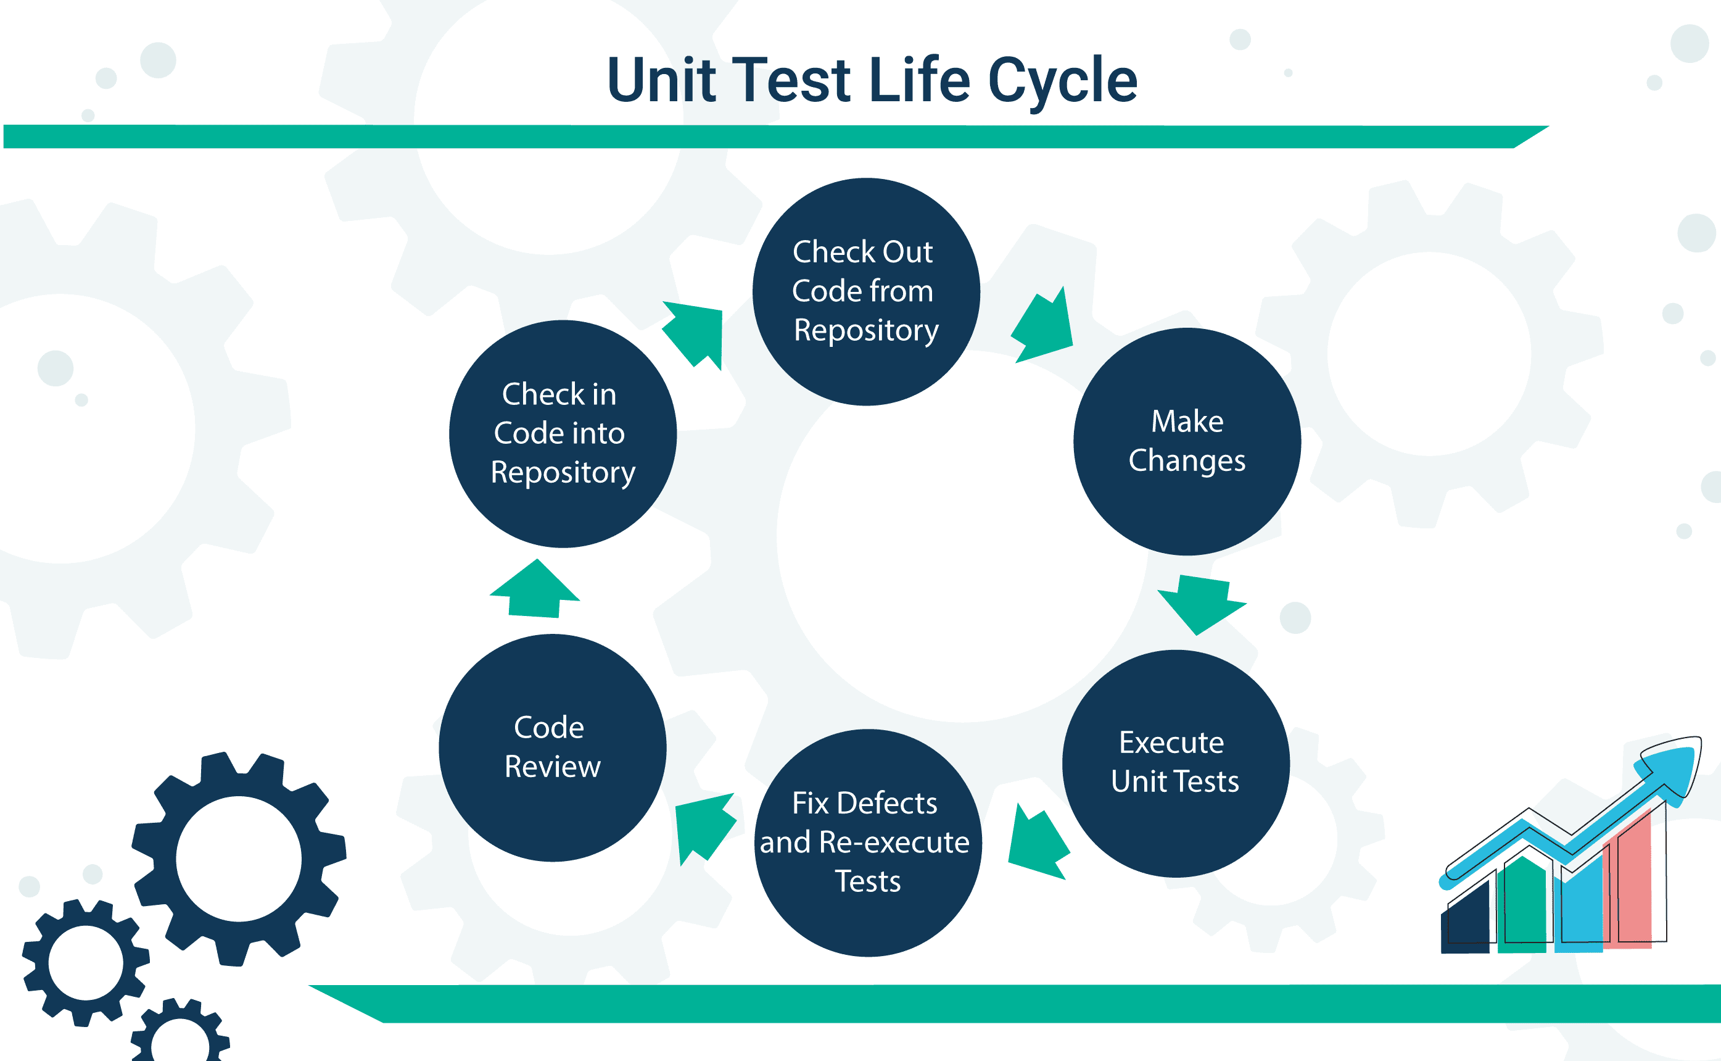
Unit Testing
Apa Itu Unit Testing?
Mengapa melakukan Unit Testing?
Teiknik Unit Testing
Implementasi Unit Testing (Python)

Slide 8
Apa Itu Unit Testing?
Unit Testing adalah jenis pengujian perangkat lunak di mana unit individu atau komponen perangkat lunaknya diuji. Tujuannya adalah untuk memvalidasi bahwa setiap unit kode perangkat lunak bekerja seperti yang diharapkan. Unit Testing dilakukan selama pengembangan (kode fase) aplikasi oleh pengembang. Unit Test mengisolasi bagian dari kode dan memverifikasi keakuratannya. Sebuah unit dapat menjadi fungsi, metode, prosedur, modul, atau objek individu.
Notes:
sumber: https://www.guru99.com/unit-testing-guide.html

Slide 9
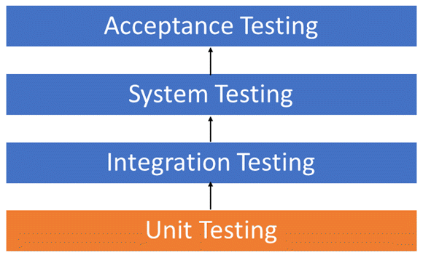
Mengapa melakukan Unit Testing?
Tes unit membantu memperbaiki bug awal dalam siklus pengembangan dan menghemat biaya.
Ini membantu pengembang memahami basis kode pengujian dan memungkinkan mereka untuk membuat perubahan dengan cepat.
Tes unit yang baik berfungsi sebagai dokumentasi proyek
Pengujian Unit membantu dengan penggunaan ulang kode. Migrasi kode dan tes Anda ke proyek baru Anda. Tweak kode sampai tes berjalan lagi.
Notes:
sumber: https://www.guru99.com/unit-testing-guide.html

Slide 10
Teknik Unit Testing
Statement Coverage
Decision Coverage
Branch Coverage
Condition Coverage
Finite State Machine Coverage
Notes:
sumber: https://www.guru99.com/unit-testing-guide.html

Slide 11
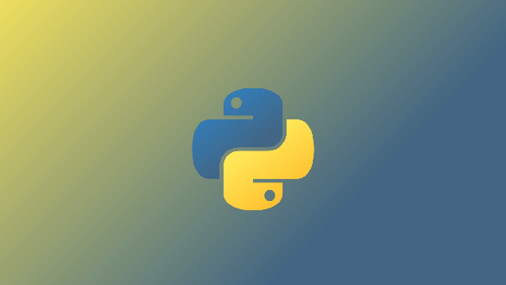
Implementasi Unit Testing(Python)
Contoh kode python untuk unit testing :
def demo(a):
if a > 5:
a = a * 3
print(a)
# Panggil fungsi dengan nilai a
demo(?)
Notes:
sumber: https://www.guru99.com/code-coverage.html

Slide 12
Skenario 1 :
Jika nilai a adalah 2 atau ‘demo(2)’. Maka hasil keputusan adalah ‘no’ setelah diperiksa ketentuan (a>5). hasil a akhir akan tetap 2. Decision Coverage = 50%.
Skenario 2 :
Jika nilai a adalah 6 atau ‘demo(6)’. Maka hasil keputusan adalah ‘yes’ setelah diperiksa ketentuan (a>5). kode a = a *3 akan dieksekusi, sehingga hasilnya a = 6 * 3 atau a = 18. Decision Coverage = 50%.
Skenario | Nilai A | Output | Decision Coverage
1 | 2 | 2 | 50%
2 | 6 | 18 | 50%
Notes:
sumber: https://www.guru99.com/code-coverage.html

Slide 13
CI/CD
Apa itu CI/CD?
Manfaat dari CI/CD
Konfigurasi CI/CD (Python)

Slide 14
Apa itu CI/CD?
Continuous integration (CI) adalah pengintegrasian kode ke dalam repositori kode kemudian menjalankan pengujian secara otomatis, cepat, dan sering. Kamu dapat melakukan CI ini dengan menggunakan perintah commit.
Sementara continous delivery atau continuous deployment (CD) adalah praktik yang dilakukan setelah proses CI selesai dan seluruh kode berhasil terintegrasi, sehingga aplikasi bisa dibangun lalu dirilis secara otomatis.
Notes:
sumber: https://www.dicoding.com/blog/apa-itu-ci-cd

Slide 15
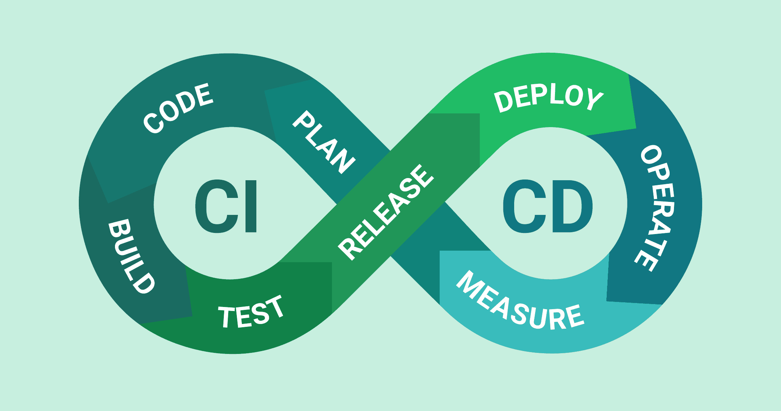
Manfaat dari CI/CD
Mendapat feedback lebih cepat
Dapat mendeteksi bug lebih cepat
Dapat mempercepat proses rilis
Notes:
sumber: https://www.dicoding.com/blog/apa-itu-ci-cd

Slide 16
Konfigurasi CI/CD (Python)
Langkah-langkah :
Buat Repo: Pertama, Anda perlu membuat repositori kode sumber. Anda bisa menggunakan layanan seperti GitHub atau GitLab.
Atur Lingkungan Kerja: Anda harus memiliki lingkungan kerja yang baik untuk proyek Anda. Ini termasuk pengaturan sistem manajemen versi kode seperti Git dan memiliki tes otomatis (unit tes, tes integrasi) untuk aplikasi Anda.
Notes:
sumber: https://realpython.com/python-continuous-integration

Slide 17
Tulis Contoh Python Sederhana dan Unit Tes: Anda perlu menulis beberapa kode Python dan juga beberapa unit tes untuk kode tersebut.
Pilih Sistem CI/CD: Ada banyak sistem CI/CD yang tersedia. Beberapa contoh termasuk Jenkins, Atlassian, Buddy, dan lainnya. Pilih yang paling sesuai dengan kebutuhan Anda.
Notes:
sumber: https://realpython.com/python-continuous-integration

Slide 18
Hubungkan ke Layanan CI/CD: Setelah Anda memilih sistem CI/CD, Anda perlu menghubungkannya dengan repositori kode Anda. Ini biasanya melibatkan penambahan beberapa file konfigurasi ke repositori Anda yang memberi tahu sistem CI/CD bagaimana membangun dan menguji proyek Anda.
Buat Perubahan dan Notifikasi: Setelah semuanya diatur, Anda dapat mulai membuat perubahan pada kode Anda. Setiap kali Anda mendorong perubahan ke repositori, sistem CI/CD akan secara otomatis membangun dan menguji kode Anda. Anda juga dapat mengatur notifikasi untuk memberi tahu Anda jika ada yang salah.
Notes:
sumber: https://realpython.com/python-continuous-integration

Slide 19
Referensi Materi
Artikel :
https://itbox.id/blog/white-box-testing-adalah
https://www.guru99.com/unit-testing-guide.html
https://www.guru99.com/code-coverage.html
https://www.dicoding.com/blog/apa-itu-ci-cd
https://realpython.com/python-continuous-integration
Video :
https://youtu.be/lj5nnGa_DIw

Slide 20


